Slide 1
Die große Wasserkonferenz der Tiere

Slide 2
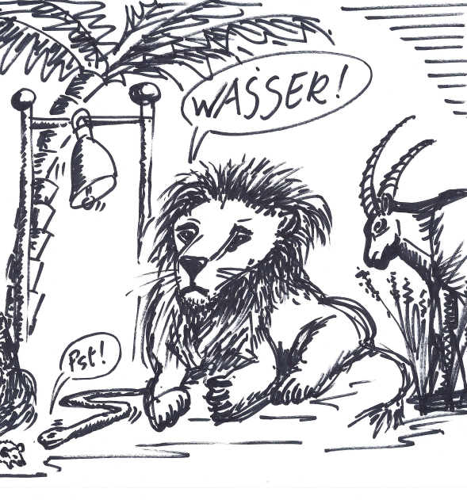
Harmjan Dam

Slide 3
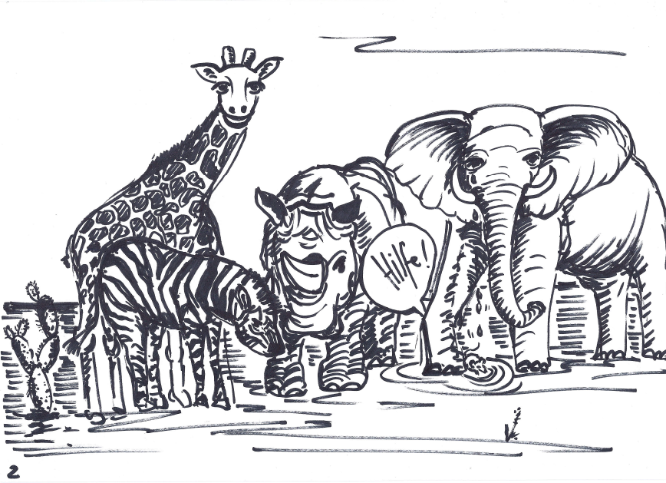
Harmjan Dam

Slide 4
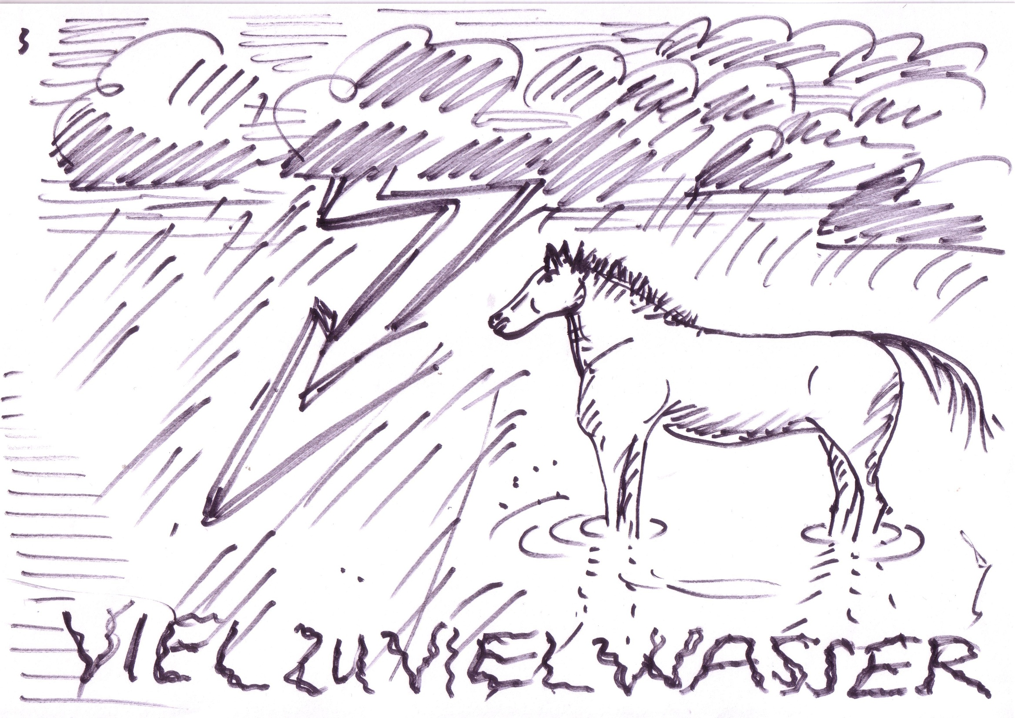
Harmjan Dam

Slide 5
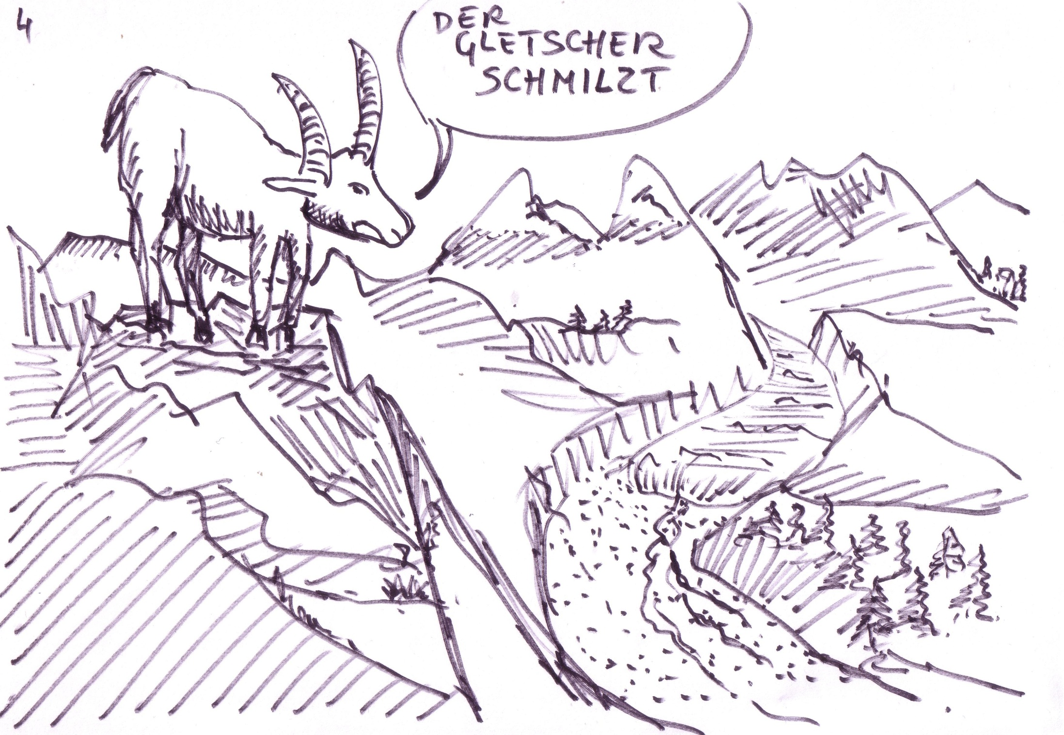
Harmjan Dam

Slide 6
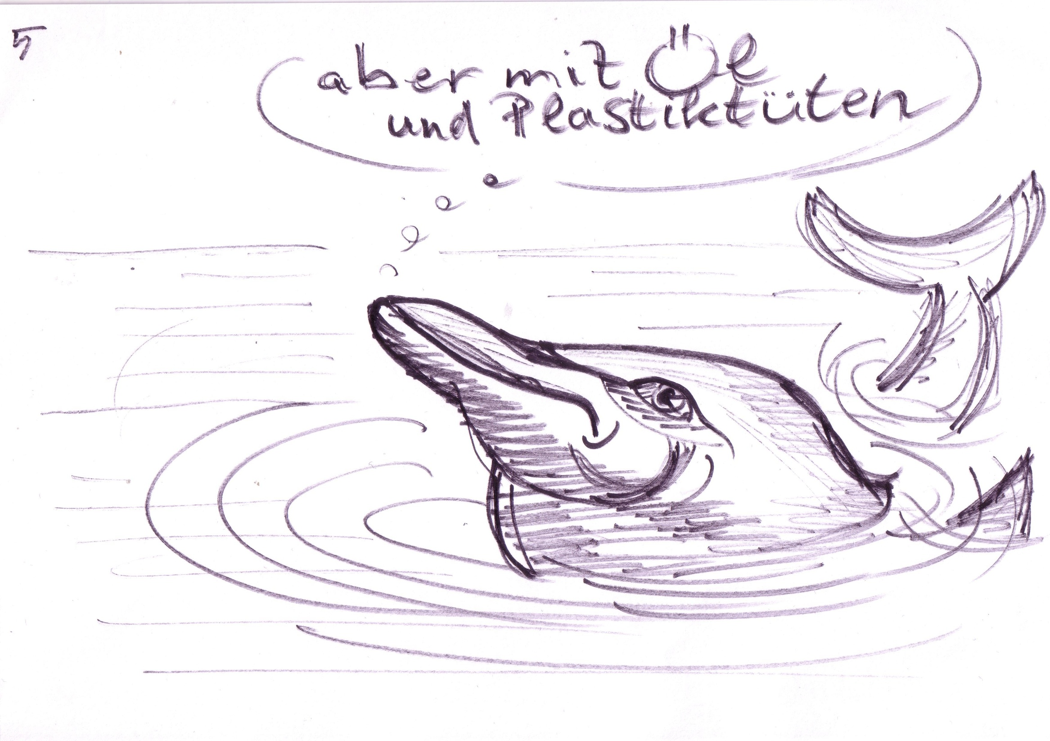
Harmjan Dam

Slide 7
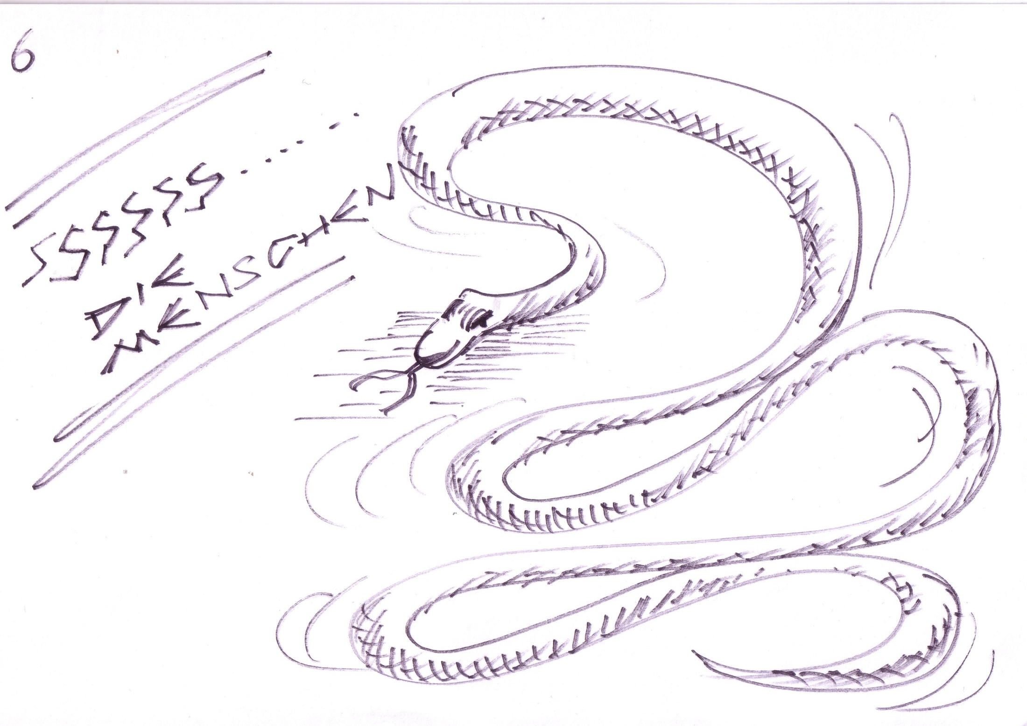
Harmjan Dam

Slide 8
Harmjan Dam

Slide 9
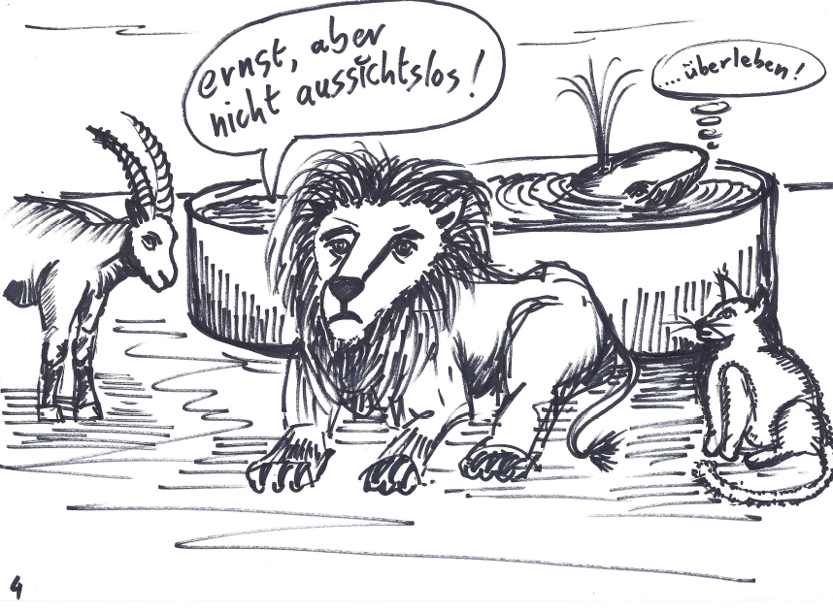
Harmjan Dam

